Slide 1

Meppel actief beweegpilot
Ryan de Waal

Slide 2
Het idee
- Waarom dit project?
- Wat zijn de voordelen van dit project?

Slide 3
Intro filmpje Erik Scherder
https://www.youtube.com/watch?v=0L4Fl9AY9RU&list=PLPyY007CpaP42GvkaDhHmQfZcf_UXI8nR&index=7&t=2s
Tijd: 6:24 – 11:05

Slide 4
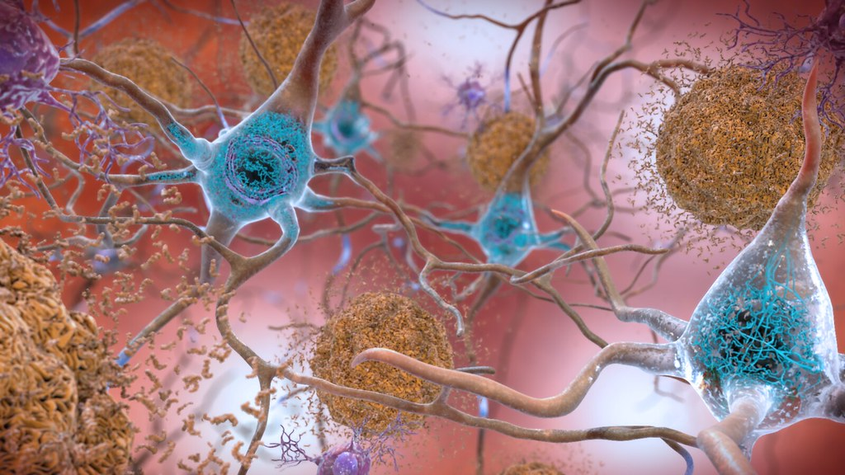
Wat is dementie en hoe ontstaat het?
- 1 op de 5 mensen
- Hersenschade
- Neuronen
- Amyloid plaques & tau tangles

Slide 5
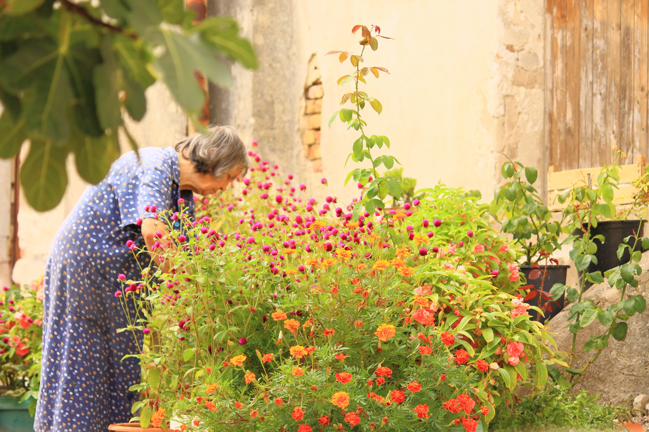
Kunnen wij dementie tegengaan?
- Medicijnen?
- Risico factoren
- Gezonde levensstijl
- Hoe blijf ik gezond?
- ‘’Onsje preventie is beter dan een kilo behandeling’’ (Bossers. 2015)

Slide 6
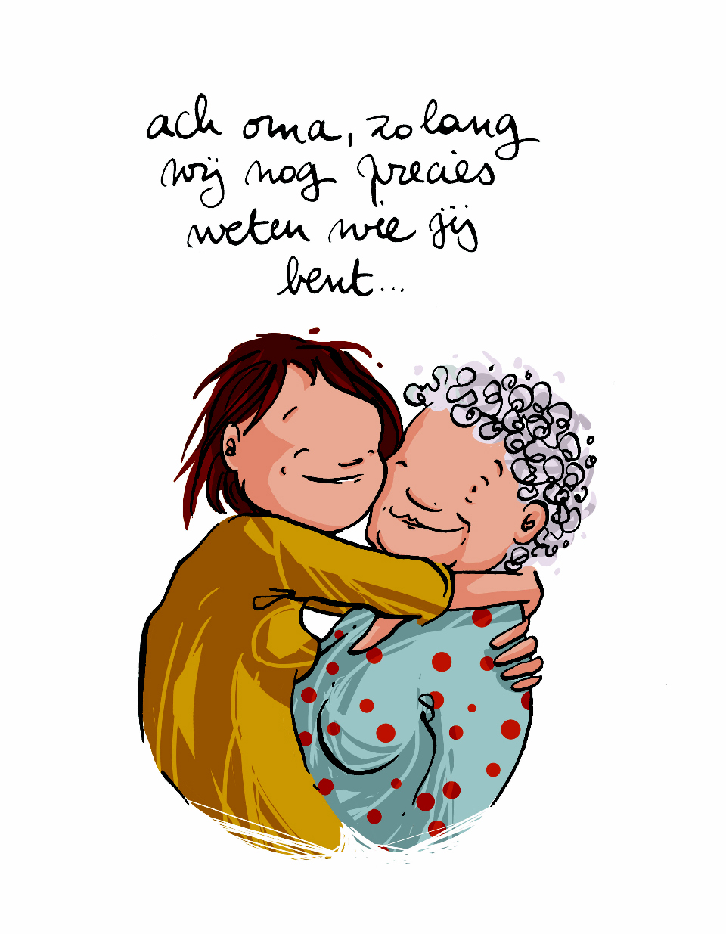
Hoe ga je om met mensen met dementie?
- Zorg voor oogcontact als je met iemand praat, zo weten ze echt dat je in gesprek bent met elkaar.
- Gebruik korte zinnen. De concentratieboog is niet heel groot.
- Corrigeer of spreek iemand niet tegen. Dit kan hen confronteren met hun ziekte.
- Test iemand niet. Blijf bijvoorbeeld niet vragen naar de namen van de kleinkinderen.
- stoornissen -> praktijk voorbeelden.
Deze foto van Onbekende auteur is gelicentieerd onder CC BY-NC-ND

Slide 7
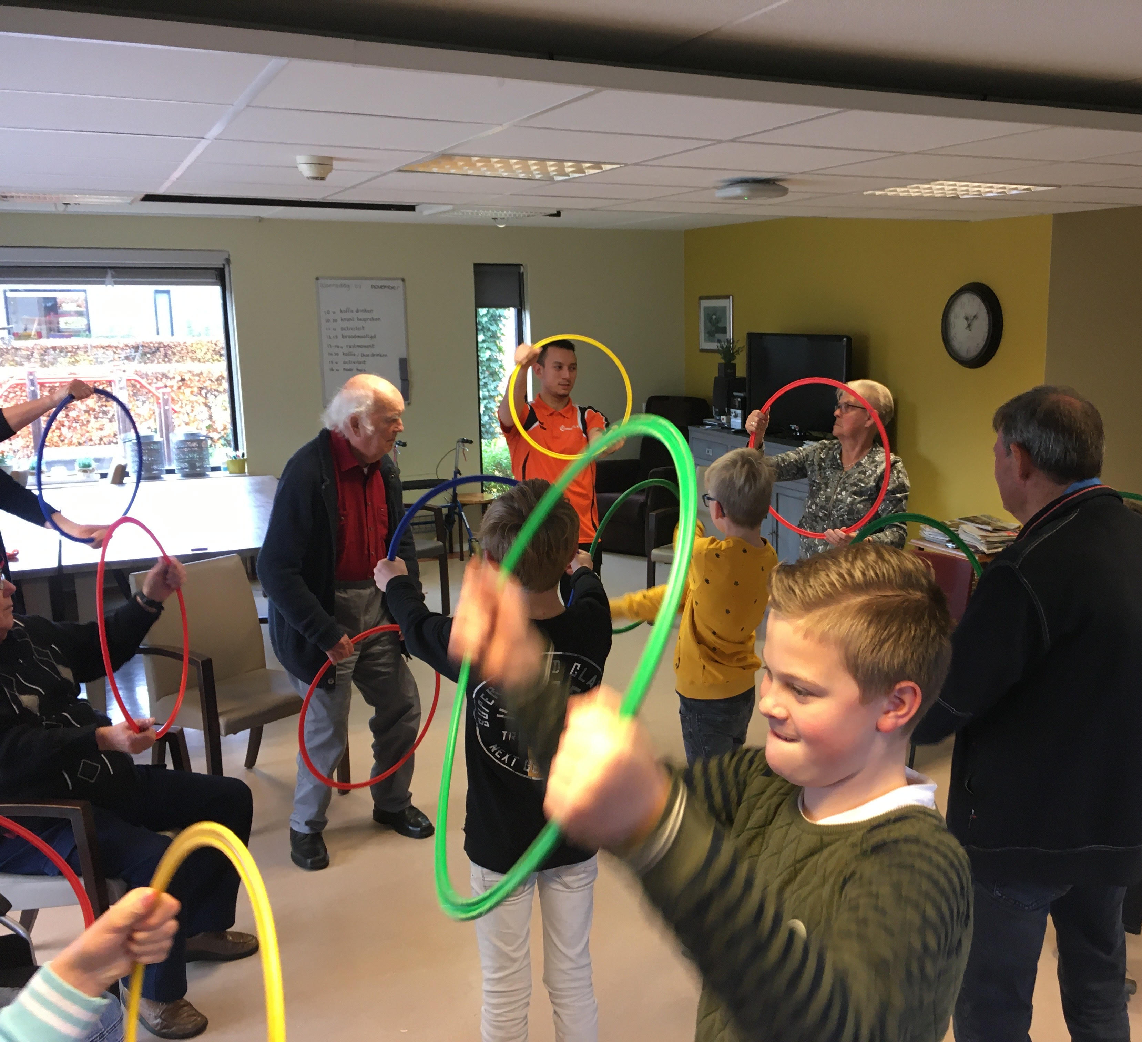
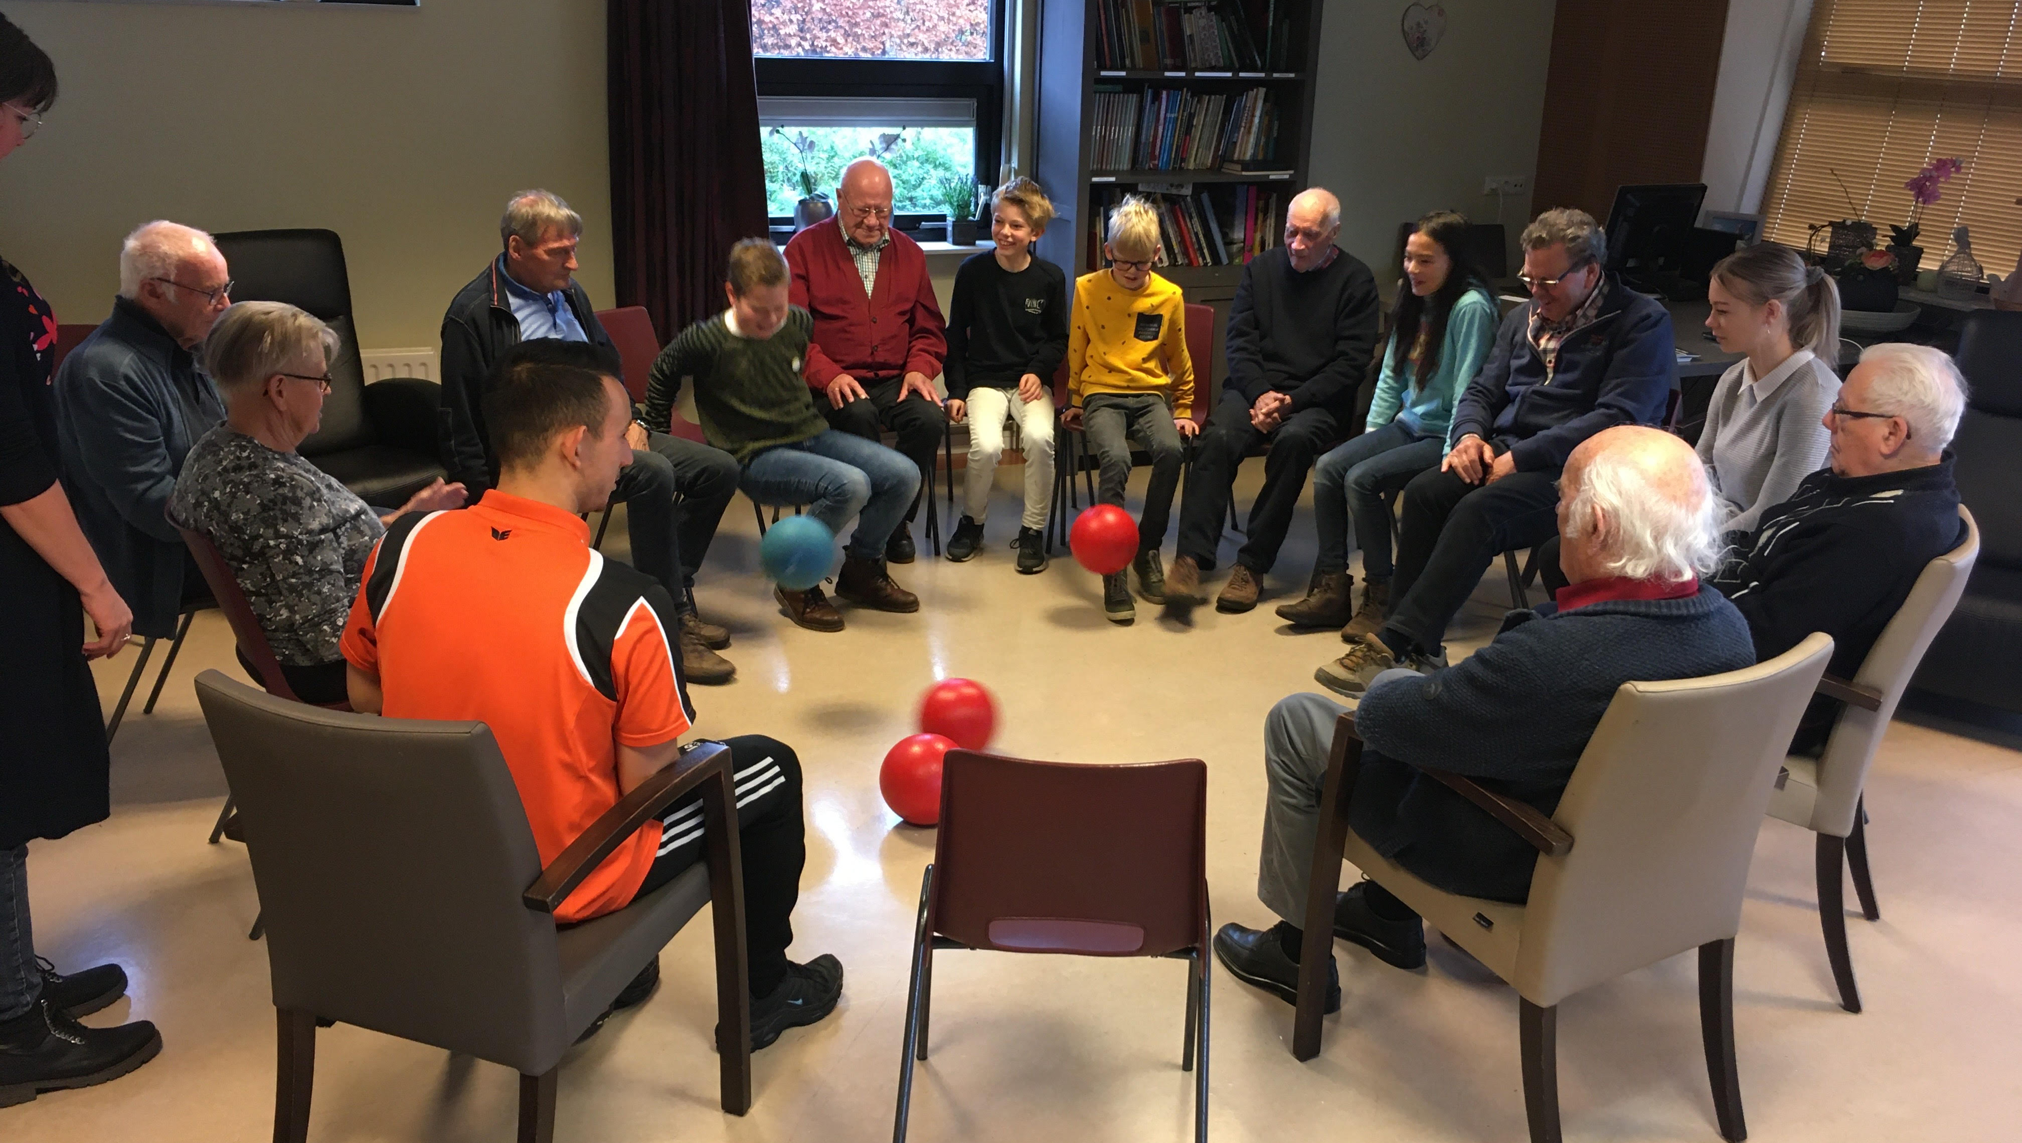
De beweegpilot
- Hoe is de pilot tot stand gekomen?
- Waar bestaat de pilot uit?
- Wat zijn de gevolgen van de pilot?

Slide 8
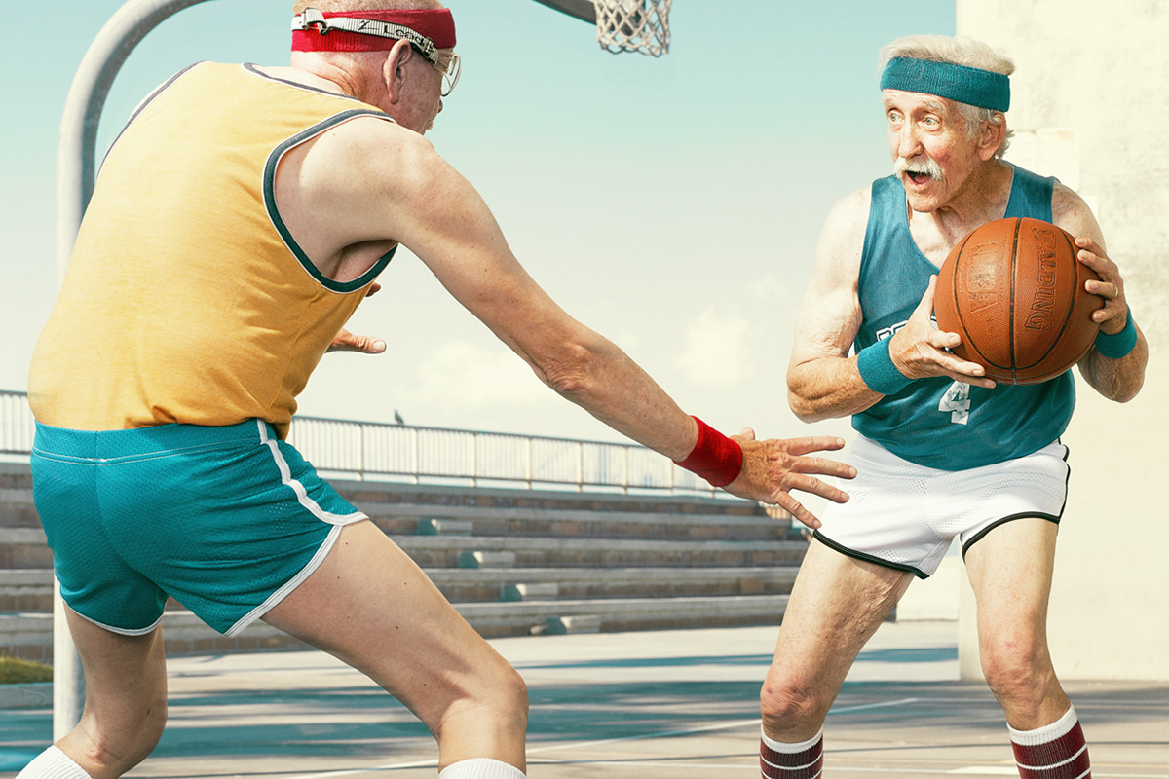
Conclusie/resultaten
- Evaluatie moet nog plaatsvinden
- Positieve geluiden
- Leerzaam
- Geen verbetering
- Persoonlijk advies
Deze foto van Onbekende auteur is gelicentieerd onder CC BY

Slide 9
Vragen?

